Slide 1
GameSystem開発指南書１８
0からの開発
TaskSystemの説明
TaskSystemを作るための考え

Slide 2
・必要最低限のモノは揃いました。
2D表示、Key/Mou操作、音楽とGameに最低限必要な要素は揃いました。それではGameを作りましょう！と言いたいのですが
今の現環境ではGameを作るにしては非常に作りづらいです。(; ･`д･´)（Toulや実験等あれば対して問題は無いが・・・）
整頓されたProgram
今のProgramの状態
ココを作るだけOK
自動的に整頓される
主人公初期化
敵初期化
敵初期化
主人公object
背景初期化
背景初期化
主人公初期化
敵object
主人公Action
背景の描画
背景object
敵Action
主人公の動き
背景Action
主人公の描画
loop
loop
背景描画
敵の動き
主人公描画
敵の描画
敵描画
main.cppを見ればわかると思いますが、
各Sampleを動かすProgramがバラバラ
あり管理されていない状態です。
各objectを定義じsystemに挿入されると自動的にprogramが整理
される。System内でActionと描画をloopするので、各object以外の
内容を制作者は意識する必要が無い。この自動的にしてくれる
ProgramをTaskSystemって言っています。

Slide 3
・ TaskSystemをするために必要なこと。
この仕組を作る上で、「継承」「オーバーライド（OverRide）（上書き）」「仮想関数」と言う３つのWordが出てきます。
継承から勉強しましょう。
・継承とは
継承とは、あるClassの機能（変数や関数）を引き継いで、新しいClassを作ることです。継承元のClassのことを、基本Classといい、継承先のClassを派生Classと言います。派生Classは基本Classのpublic、protectedの修飾子が指定された変数や関数を引き継いで使うことが可能です。private修飾子が指定されていたものはそのClass内でのみしかAccessできないので、派生Classでも使うことは不可能です。
CharacterClass
主人公ClassをCharacterClass継承
敵ClassをCharacterClass継承
Pos;
Vec;
AP；
DP；
HP；
CharacterClass
Pos;
Vec;
CharacterClass
Pos;
Vec;
このように継承をすると、Characterが持つMemberを引き継ぐので、PosやVecと言った、共通となる変数をわざわざ宣言
しなくて良くなる。

Slide 4
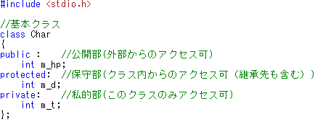
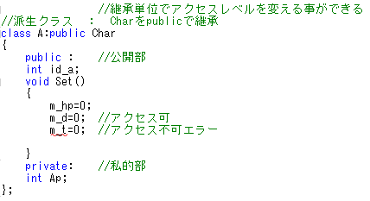
・継承の実験
継承に関わることで、capsule化に対しても少し深い部分が出てきます。これまで、使用したpublic、privat修飾子以外に
protected（ﾌﾟﾛﾃｸﾃｯﾄ） 修飾子が出てきます。それでは、下記のProgramを見てみましょう。
main.cpp
公開・保守・私的と各member変数や、Methodに対してAccess
Levelを変えている。 Protectedは、class内のみのaccessが可能
と言う意味です。
Class名の「: AccessLevel 継承するclass 」で基本classを継承
できる。
AclassのMethodから継承のmemberである保守部m_dと公開
部m_hpがaccessできるが、privateはAclassのmemberであって
もAccessはできません。

Slide 5
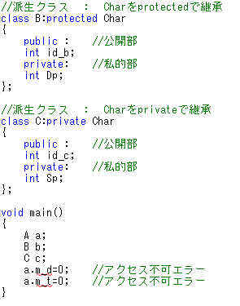
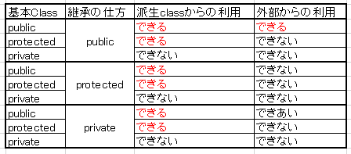
各AccessLevelで継承できるが、下記のAccessLevel図のような感じである
m_dはprotectedなので外部からのaccessができない。
このようなAccessControlができる。しっかりと仕様を書いてるならこの継承は無駄な作業がしなくて済むので非常に便利です。

Slide 6
・継承を用いた応用
以下の事例を見てみよう。Class Char型pointer配列がある。この配列の各要素にclassAとclassBとclassCのaddressを入れたい
Class Char
classA
pointer
classB
型が違うので普通はaddressを入れる事ができない。ここで継承の力の出番です
継承は、Memberだけでなく、型も継承されるのです。
pointer
classC
pointer
Class Char
classAでもあるが、class Charでもある
classA：Char
pointer
Class CharをclassAに継承すると、classAでもあるが、class Charあると2つの
型を持つ事になります。当然型が合えば、addressを入れることが可能なの
で配列に各ClassABCのAddressを入れる事ができる訳です。
classB ：Char
pointer
classC ：Char
pointer
それでは、TaskSystem作りの一部を紹介してしよう。

Slide 7
・TaskSystem作り Object情報を配列で管理する。
Class Obj
主人公Objcet
：：Action
：： Draw
For
{
Obj[ i ] → Action()
}
敵Objcet
：： Action
：： Draw
For
{
Obj[ i ] → Draw()
}
背景Objcet
：： Action
：： Draw
for文でArrayのActionMethodを全て実行し、その後、
DrawMethodを実行する。
このように、Program順番を制御します。
このようにObjectをArrayで管理する
さて、これをProgramで表現してみましょう。

Slide 8
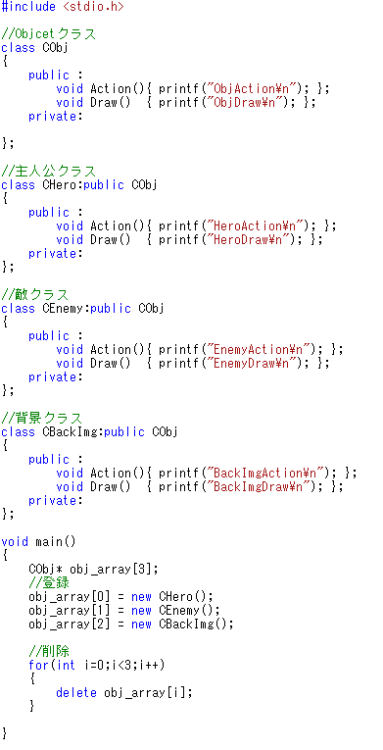
継承用の実験用のProgramをこちらに上書きして実行してみよう。
Error起きなければOKです。
これで、objectの配列による管理はできました。
CObjを継承してるのでCObj型の配列に入れる事ができる
for文で配列の中身を一括で削除処理

Slide 9
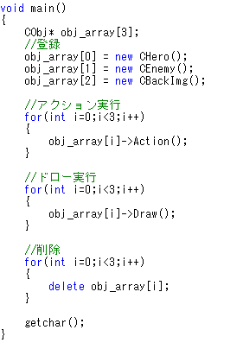
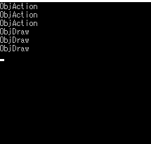
・配列の各ClassのAction・DrawMethodを実行させる
さて、for文で各classのAction・DrawMethodを一括で実行してみましょう。
追加：各Action実行
追加：各Draw実行
実行するとObjのActionとDrawが実行されました。
さて、なぜでしょう？
追加
Classが継承等で、2つ以上の型名を持つ時、pointerの型でmemberの認識します。この配列はCObjなので、登録先のClassは
Cobjとして認識されているため、“ObjAction”“ObjDraw”が出力されるのです。

Slide 10
Class Char
例えば、ClassAはChar継承している時、ClassAはCharでもあると曖昧な
状態です。
それでは、Methodを呼び出すときにCharのMemberを呼び出すのか
ClassAのMemberを呼び出すのかわからない。
このような曖昧な状態をなくすため、このclassを呼び出す際の型で決め
ようと言うモノです。
pointer
classA：Char
pointer
結局何者？
pointer
Class Char
Class A
pointer
pointer
classA：Char
classA：Char
これなら、Charとしてmemberを呼び出す
これなら、Aとしてmemberを呼び出す
と言うことになる。

Slide 11
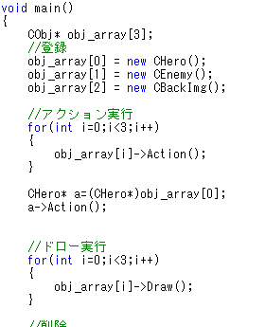
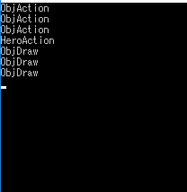
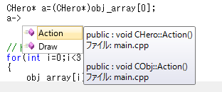
追加：実験CHero型aからMethod実行
確かに“HeroAction”が出た。
CHeroのActionMethodが実行された
・OverRideを知る
IndexWindowを見ると、Action・Drawが一つずつしか表示されていません。
CHeroはCobjを継承してるので、CHeroのActionとDraw、CobjのActionとDrawが見るのでは
無いだろうか？
これは、OverRide（オーバーライド）の影響で、継承によって、同じMethod名がある場合、型をの方を優先して上書きするという
モノです。よって、ActionとDrawは一つずつしか表示されない訳です。

Slide 12
Class A
pointer
classA：Char
Class A の Action( )
Class A:Char
classA
:Action()
Class Char
Char
:Action()
pointer
classA：Char
Class Charの Action( )
Action実行時、型のMemberのActionにOverRide(上書き)される
継承によって同じMethod名があっても、OverRideするので、Errorは起きない。
継承によって、同じMethodが発生した場合は、Method実行時、型のMethodの内容を上書きされる。
これがOverRideです。似てるモノで、OverLoadってありましたね。

Slide 13
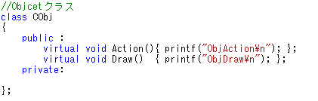
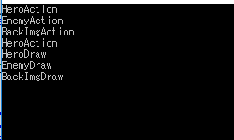
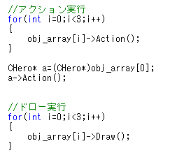
・仮想関数
このままだと、配列に登録したclassのActionとDrawは登録したclassのAction内容とDraw内容を実行できません。
そこで、登場するのが、仮想関数です。仮想関数を使用することで、OverRideによる上書き優先順位を変更することができます
変更：CobjのActionとDrawMethodの先頭に「virtual」を付けました。
virtualを付けたMethodを仮想関数と呼ばれ、継承によるOverRideの上書き優先順位が最下位に落とされます。
よって、これで実行すると・・・。
型がCobjでも、CobjのActionとDrawは仮想関数
なので、OverRide優先順位が落ちる。よって、
各classのActionとDrawに上書きされ、予定通り
の結果になります。

Slide 14
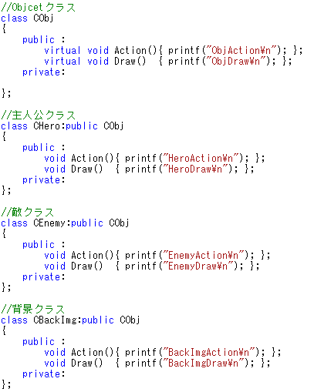
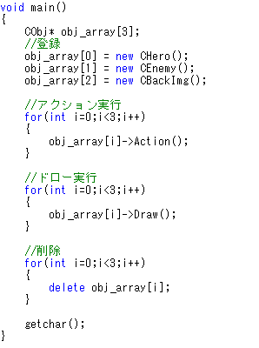
・TaskSystem、各classのActionとDrawMethodを実行
これが、TaskSystemの基礎となります。さすがに、objectが３つだけしか入らない等色々Gameを作るのに必要な機能が
無いが、これが全容です。それではGameSystemに追加できるLevelまで機能を追加していきましょう。

